Slide 1
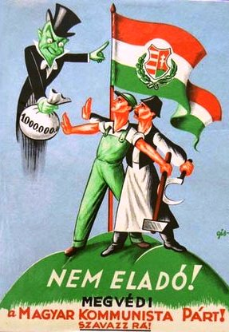
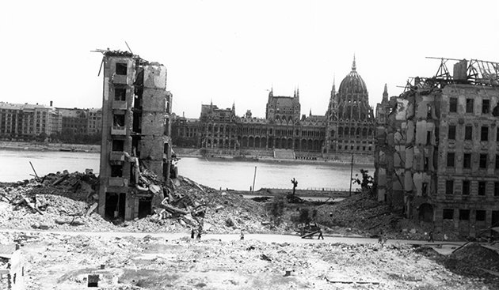
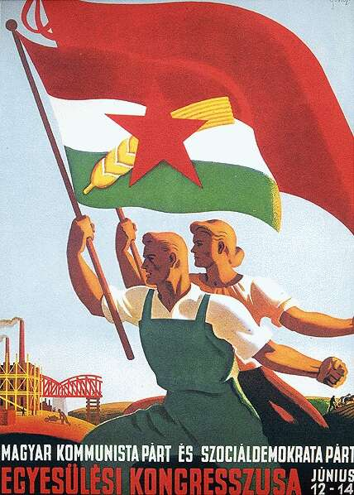
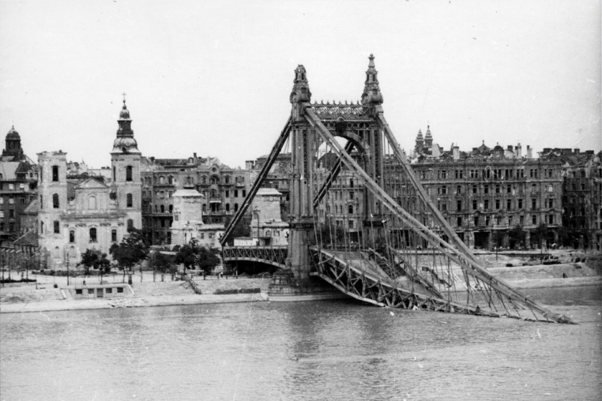
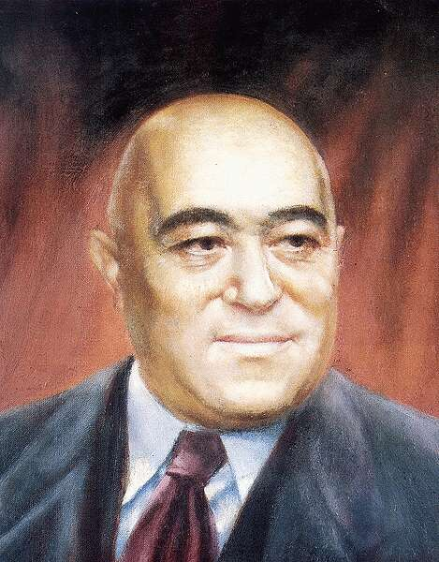
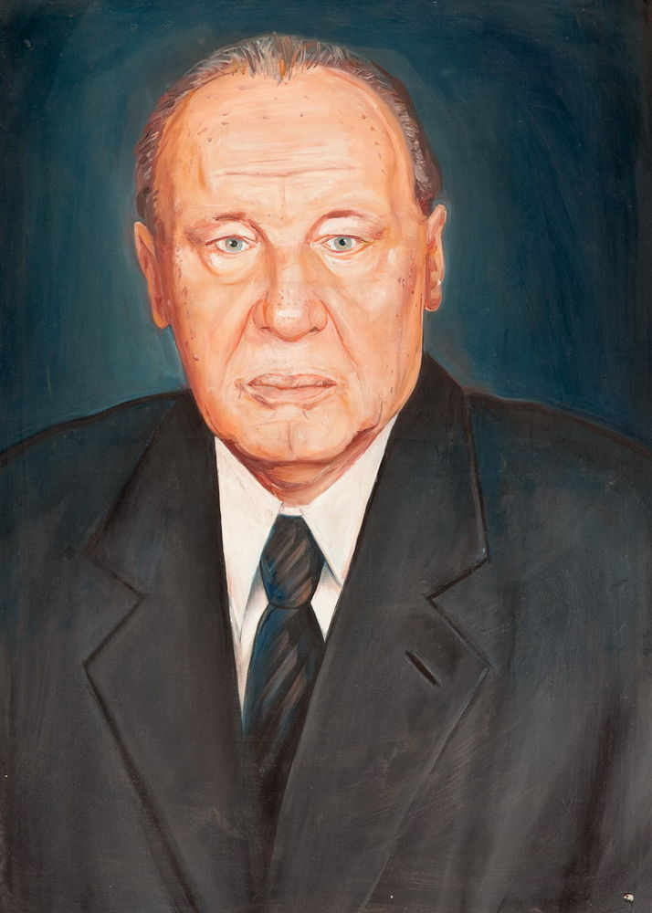
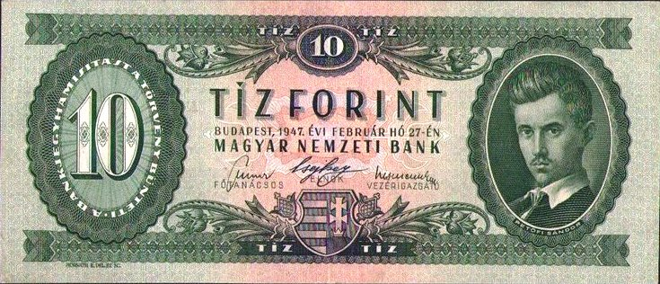
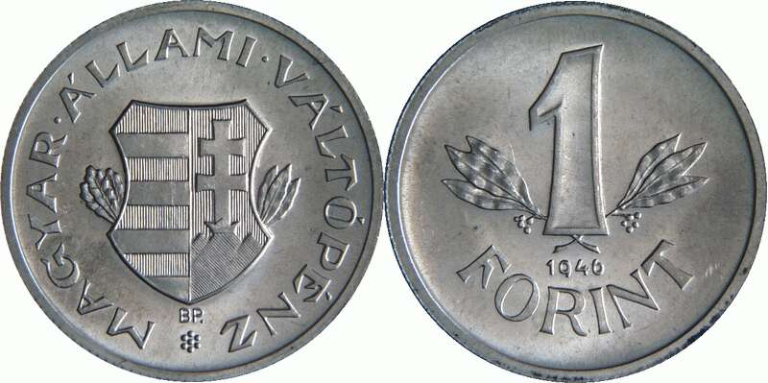
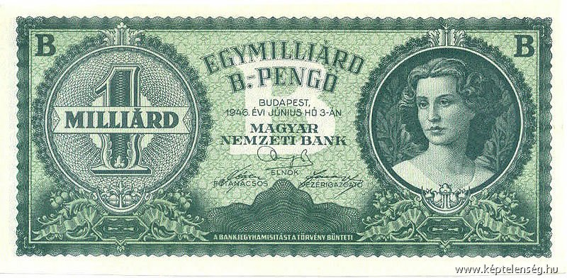
MAGYARORSZÁG A SZOVJET TÁBORBAN
1945 - 1990

Slide 2
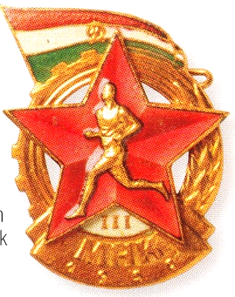
A magyar sport aranykora
Bár sportolóink már a Horthy-rendszer idején is komoly sikereket értek el,
a magyar sport igazi aranykorát az 1950-es években élte.
Az állam ugyanis minden támogatást megadott a sportolóknak.
A versenyeken elért sikerekkel is bizonyítani akarták ugyanis a ,,kommunista embertípus'' felsőbbrendűségét.
Munkára, harcra kész!
A harmadik világháborúra való felkészülés miatt a pártvezetés fontosnak tartotta a lakosság honvédelmi nevelését.
A fiatalság harcképességét a tömegsport megteremtésével próbálták fokozni.
Ezért hozták létre 1949-ben a
Munkára, Harcra Kész mozgalmat (MHK).
Ekkor is a Szovjetunió volt a minta, ahol már korábban létrejött egy hasonló szervezet.
MHK mozgalom jelvénye

Slide 3
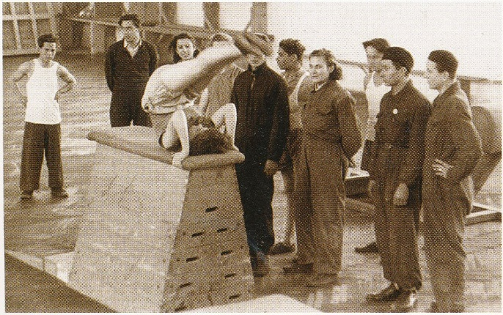
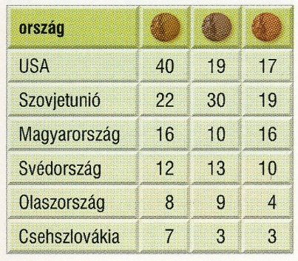
Az MHK lényegét azonban az évente letett próbák jelentették.
Sok fiatal csak a próbákat teljesítette, a rendszeres sportolás viszont elmaradt.
A mozgalom egyetlen eredménye az volt, hogy néhány tehetséges, később sikeres sportolóra a próbák során figyeltek fel az edzők.
Munkára, Harcra Kész próba
A Helsinki olimpia sikerei
1952-ben a finn főváros rendezte meg a nyári olimpiát, amely minden idők legsikeresebb magyar szereplését hozta.
Sportolóink 16 arany, 10 ezüst és 16 bronzéremmel a harmadik helyen végeztek az éremtáblázaton.
Szenzációs eredményt értek el például női úszóink, akik az öt számból négyet megnyertek. A hagyományokhoz híven sikeresen szerepeltünk vívásban és birkózásban két-két első hellyel.
Helsinki olimpia éremtáblázata

Slide 4
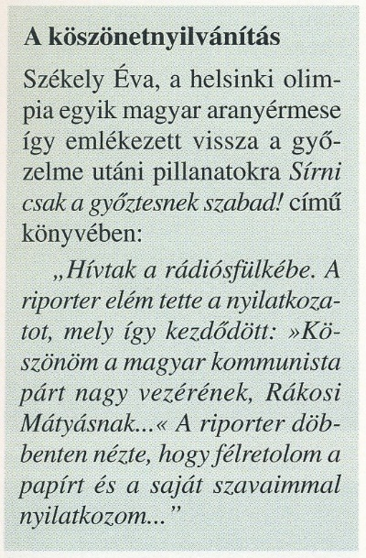
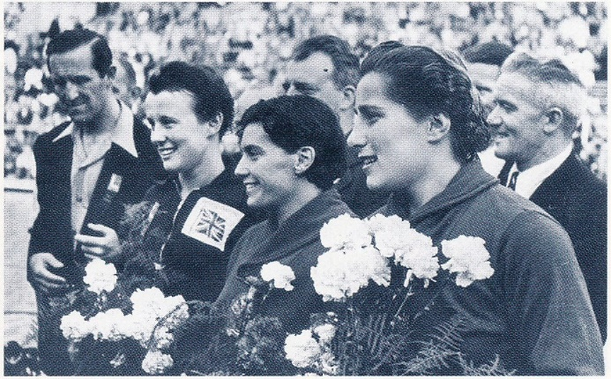
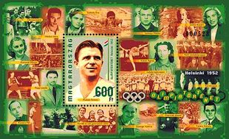
A vízilabda-válogatott harmadik olimpiai aranyát szerezte meg.
Londoni diadala után ismét győzött a népszerű ökölvívó, Papp László, valamint a pisztolylövészetben Takács Károly is.
Utóbbi akarat erejére jellemző, hogy korábban egy balesetben szétroncsolódott a jobb keze, de ballal is megtanult lőni.
Helsinkiben kezdődött meg az éremgyűjtés több későbbi magyar sikersportágban.
Ezt jelezte az első öttusa aranyérem és két kajak-kenu ezüstérem.
A 200 m-es női mellúszás eredményhirdetése Helsinkiben.
Aranyérmes Székely Éva.
Ezüstöt szerzett Novák Éva.
Az
1952-es
olimpia
emlékére
kibocsátott
bélyeg
Ez a rövid idézet milyen politikai helyzetre
utal Magyarországon?

Slide 5
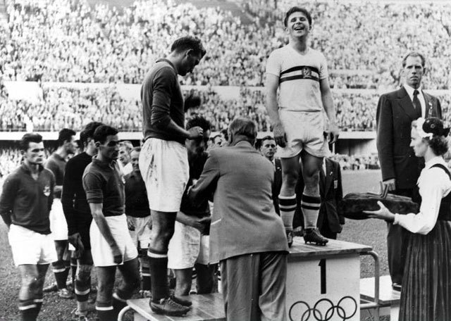
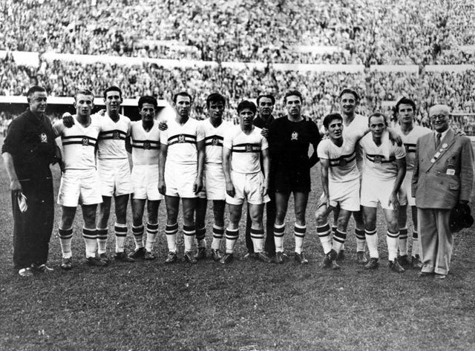
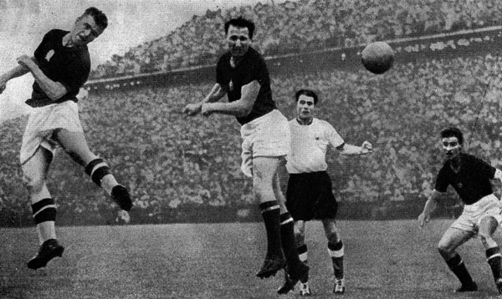
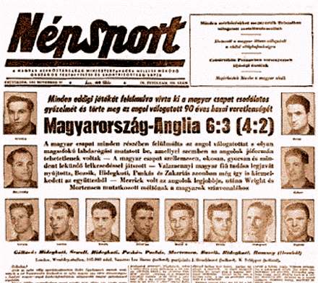
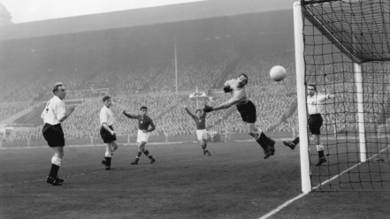
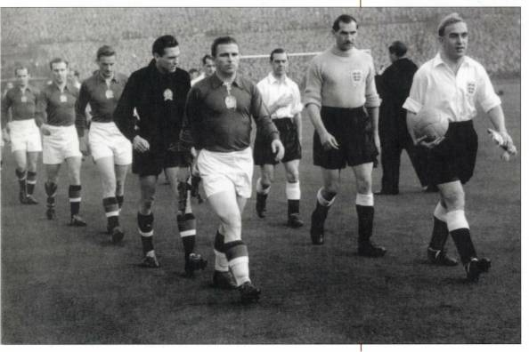
Az ARANYCSAPAT
Az 1952-es olimpián legnépszerűbb sportágunk a labdarúgás is megszerezte első olimpiai aranyát.
A magyar válogatott ekkor már két éve,
1950 májusa óta nem szenvedett vereséget.
Attól kezdve pedig, hogy Helsinkiben a dobogó felső fokára állhatott, az együttest mindenki csak aranycsapatnak nevezte.
Sikerei következtében a magyar válogatott meghívást kapott Londonba, az angolok elleni mérkőzésre.
Az olimpiai bajnok csapat
Felismered, hogy ki áll a
dobogó legfelső fokán?
A ”futball tanítómesterei'' korábban még sohasem vesztettek hazai pályán a szigetországon kívüli ellenféllel szemben.
1953. november 25-én azonban a magyarok parádés játékkal - Hidegkuti Nándor három, Puskás Ferenc két és Bozsik József egy góljával - 6:3 arányú győzelmet arattak.
Az összecsapást méltán nevezték az évszázad mérkőzésének.
A sporttörténeti összecsapás

Slide 6
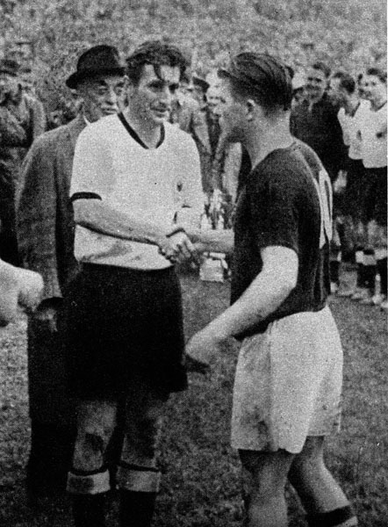
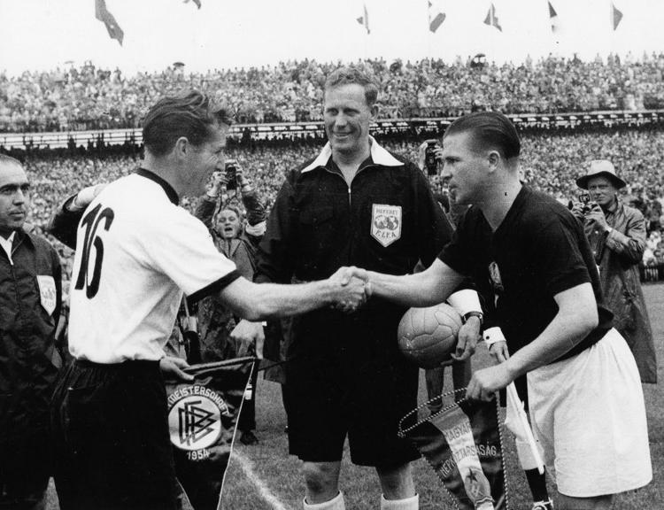
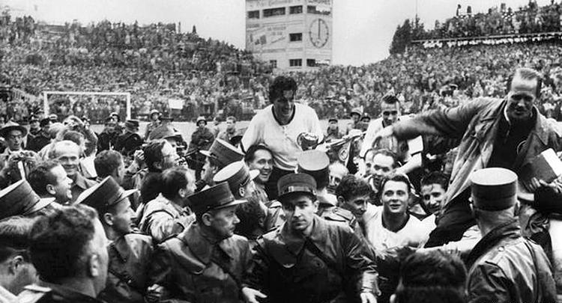
1954-ben Svájcban rendezték meg a világbajnokságot.
A magyarok toronymagas esélyesként érkeztek.
Három szép győzelem után az elődöntőben sikerült megverniük a címvédő Uruguayt is.
A döntőben a korábban 8 :3-ra legyőzött
NSZK-val találta szemben magát a csapat.
Az esőben felázott talajon kevésbé érvényesült a mieink nagyobb technikai tudása.
A lefújás előtt 6 perccel aztán a németek a
hálóba találtak és ezzel megnyerték a döntőt.
A győzelmet Németországban azóta is
,,berni csodaként'' emlegetik.
A kudarc sokkolta a magyar közvéleményt. Budapest utcáin tüntetések kezdődtek.
Az emberek arról beszéltek, hogy a pártvezetés ,,eladta a meccset a kapitalistáknak''.
Ekkor cserélték le ugyanis több minisztérium szolgálati autóit nyugatnémet gyártmányú Mercedesekre.
A mérkőzés kezdetekor még a
Németek sem hitték,
hogy győzhetnek.
A mérkőzés után a
két csapatkapitány
Puskás Ferenc és Fritz Valter
gratulál egymásnak.
A beteljesült csoda.

Slide 7
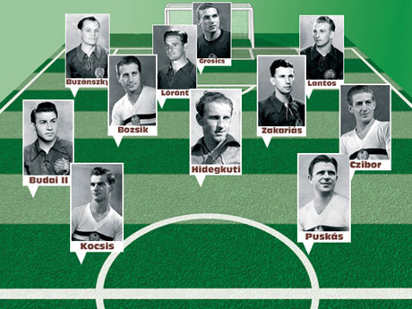
Az Aranycsapat, amely négy évig veretlen volt
és mai napig a világ legjobb csapata volt

Slide 8
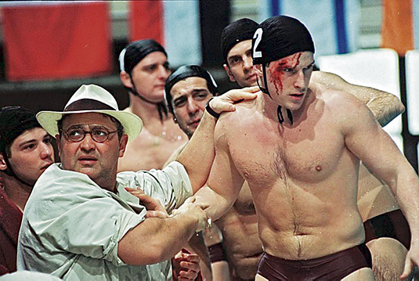
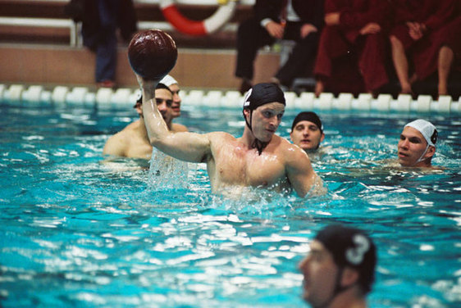
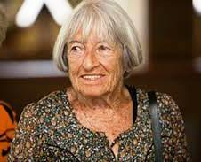
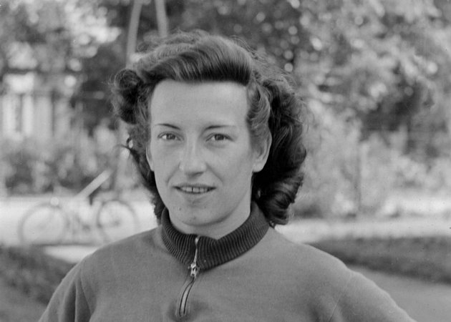
A Melbourne-i olimpia
Az 1956-os olimpiára is nagy reményekkel készültek a sportolóink.
Közbeszólt azonban az októberi forradalom. Még dörögtek a fegyverek Budapesten, amikor a csapat elindult a távoli Ausztráliába.
A forradalmat hamarosan szovjet tankok taposták el.
Az otthonról jövő hírek, valamint az,
hogy hetekig edzeni sem tudtak, mind-mind hozzájárultak a csapat vártnál szerényebb szerepléséhez.
A kép a Szabadság szerelem című
filmből való,
amely a szovjet- magyar
vízilabda mérkőzést eleveníti fel.
Sportolóink még így is kilenc aranyérmet gyűjtöttek be, és negyedikek lettek az éremtáblázaton.
A legnagyobb sikert Keleti Ágnes tornász érte el, aki négyszer állhatott a dobogó legfelsó fokára.
Ismét győzött Papp László is, aki ezzel - elsőként az ökölvívók közül - harmadik bajnoki címét szerezte meg. Az itthon történtek miatt aztán sportolóink jelentős része nem tért haza.
Külföldre távozott az aranycsapat több játékosa is.
A négyszeres olimpiai bajnok
RÉGEN és MA.

